Slide 1
Raztezost gume in Mooney Rivlilov model
Seminar v sklopu predmeta Fizika mehke snovi Avtor: Matic Tonin

Slide 2
Uvod:
Splošna lastnost gume je, da se po deformaciji vrne v začetno stanje
Da lahko rečemo, da ima nek predmet gumijaste lastnosti, mora imeti tri pogoje: 1. Zgrajen mora biti iz polimerne strukture 2. Struktura mora biti vezana v sistem 3. Znotraj sistema mora biti gibljiva
To so sposobne dolge molekulske strukture, ker se dobro razporedijo po prostoru

Slide 3
Elastična sila in energija
Vzemimo termoplastičen eksperiment, kjer se železna palica raztegne, guma skrči
Glavni razlog v energiji in entropiji
Železni palici se veča energija in razdalja med atomi, v polimeru pa se zgolj razpletajo in raztegujejo vezi, ki zmanjšujejo entropijo
Zato se lahko tudi povrne nazaj v začetno stanje (k maksimalni entropiji)
Pojav zelo podoben obnašanju plina pri deformaciji

Slide 4



Elastična sila in energija
Energija verige je porazdeljena po Gaussovem profilu
Iz Boltzmannove definicije tako velja:
V primeru raztezanja se dolžina spremeni v in tako je sprememba proste energije definirana kot

Slide 5



Elastična sila in energija
Predpostavimo, da so polimeri sestavljeni iz enakega št monomerov v vseh smereh in tako sledi
V primeru enosmerne deformacije velja To predpostavimo zato, da se volumen našega telesa ohranja. Sledi

Slide 6



Elastična sila in energija - Tlak
Če bi materialu vzpostavili napetost v smeri z, lahko izračunamo spremembo tlaka sistema
Iz te enačbe se ponovno vidi podobnost med plinom in elastomerom
Če bi naredili neskončno deformacijo, bi lahko razvili kvadratični člen do prvega reda in iz tega dobili vrednost Youngovega modla

Slide 7
Odvisnost taljenja od temperature
Z večanjem raztezanja prihaja vedno bolj do izraza linearni člen, medtem ko kvadratični izginja
Da lahko material vzdržuje močne deformacije pa se znotraj njega začne dogajati kristalizacija
Kristalne vezi se tvorijo z razlogom, da povečujejo vezanost medija, da se ne pretrga
Dober primer tega je silikonska veriga

Slide 8


Odvisnost taljenja od temperature
V polimerni verigi elastičnost ni popolnoma entropijska, zato jo delimo na energijski in entropijski del, da velja
Silo pa bi lahko ocenili z izračunom energijskega dela proti elastičnemu.

Slide 9
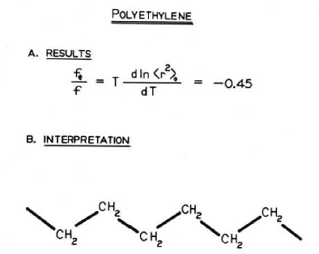
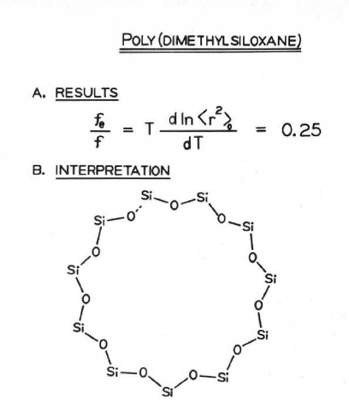
Odvisnost taljenja od temperature
Naredimo primerjavo dve različnih polimerov
Polietilenska veriga
Najbolj ugodna je transverzalna konfiguracija.
Polidimetilsilikon
Zaradi dolgi vezi ne moremo imeti transverzalne konfiguracije.

Slide 10
Mooney-Rivlin Model
Za opis deformacij uporabljamo modele, ki temeljijo na Duckerjevi stabilnosti, ki pravi, da je material stabilen, kio je delo opravljeno pri raztezanju pozitivno.
Poznamo več modelov Neo-Hookean, Mooney-Rivlin, Arruda-Boyce, Ogden model, vsak pa ima še svoje podvrsti in različne izpeljake
Vsak se uporablja za različne parametre in območja

Slide 11

Mooney-Rivlin Model
Uporablja za opis nestisljive hiperelastične snovi
Uporablja odvode gostote napetostne energije in predpostavlja izotropnost
S pomočjo definicij invariant lahko zapišemo in če razvijemo energijo kot funkcijo invariant
Poleg osnovnega modela pa imamo tudi druge različne zapise

Slide 12



Mooney-Rivlin Model
V primeru ohranjanja volumna dobimo
Če upoštevamo še elastičnost
Če gledamo zgolj prvi približek
Čemur pravimo tudi Mooney Rivlingov model.

Slide 13
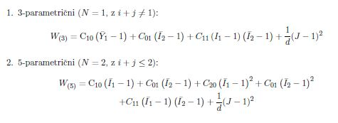
Mooney-Rivlin Model
Z višjimi vrednostmi N dobimo naslednje modele

Slide 14
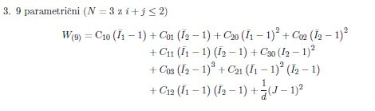
Mooney-Rivlin Model

Slide 15
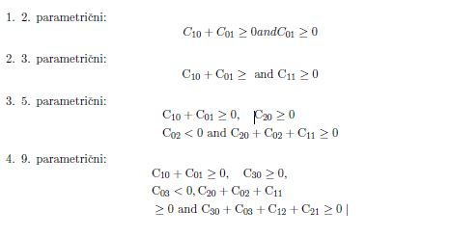
Mooney-Rivlin Model
Glavni problem modela pa je, da je potrebno konstante določiti eksperimentalno, lahko pa si pomagamo z Duckerjevo stabilnostjo, da velja

Slide 16
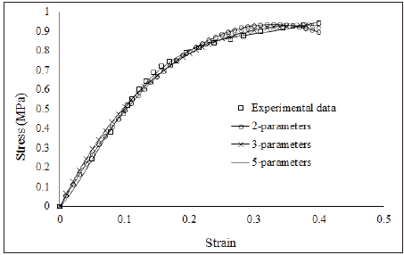
Mooney-Rivlin Model

Slide 17


Drugi modeli in primerjave
OGDENOV MODEL: Se ne osredotoča na invariante, vendar na raztezke Uporabljamo ga predvsem, ko imamo veliko eksperimentov in velike raztezke.
NEO-HOOKEAN: Je v resnici predelan Mooneyev model, v primeru, ko je N=1 in druga invarianta ničelna. Gre za najbolj preprost model hiperelastične snovi in ga uporabljajo za izračun začetnih približkov konstant C.

Slide 18

Drugi modeli in primerjave
YEOH MODEL: V primeru, ko v Mooney Rivlilnovovemu modelu vzamemo zgolj prvi koeficient in razvijemo do N = 3.
je sposoben napovedati tudi odvisnost raztezka od deformacije za različne oblike deformacije, zgolj s pomočjo podatkov ene oblike deformacije

Slide 19
